Slide 1
Web 系统测试
4.3 Web安全测试—信息收集

Slide 2
目 录
收集域名信息
收集子域名
收集Web信息
收集端口、操作系统信息

Slide 3
目 录
域名信息
敏感目录
端口扫描
旁站C段
整站分析

Slide 4
收集域名信息
收集对应IP地址
收集子域名信息
注册人信息反查

Slide 5
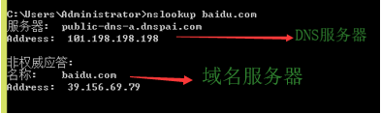
域名信息
收集IP信息
为什么收集IP信息
一个域名对应多个IP，打算做哪台系统的渗透测试，需要先知道其IP地址
怎样收集IP信息
ping
nslookup（域名解析）
一些工具网站：site.ip138.com
Notes:
nslookup是一个用来进行域名解析的命令，也可以实现DNS服务器的查询

Slide 6
搜集子域名
什么是子域名
子域名，是顶级域名（一级域名或父域名）的下一级
为什么搜集子域名
子域名探测可以帮我们发现渗透测试中更多的服务，这将增加发现漏洞的可能性
查找一些用户上较少，被人遗忘的子域名，其上运行的应用程序可能会使我们发现关键漏洞
通常，同一组织的不同域名/应用程序中存在相同的漏洞
Notes:
https://www.waitalone.cn/layer-subdomain-excavator.html
site—-把搜索范围规定在特定的站点中
intitle—-把 搜素范围限定在标题中
inurl—-网址中url的一些信息，常常具有一些含义的。你可以通过inurl把这些链接找出来
主域名安全，子域名未必安全
为通常企业基于成本的考虑，一般只会考虑把www这个域名加入到cdn列表中去隐藏IP，其它二级域名则不管，这样其实无形中就把网站的真实ip暴露了。
CDN的全称Content Delivery Network

Slide 7
搜集子域名
怎样收集子域名
在搜索栏输入 site:baidu.com
相关工具
layer
subDomainsBrute
Notes:
site—-把搜索范围规定在特定的站点中

Slide 8
whois注册人信息查询
为什么要查询注册人信息
查看其注册网站的相关信息
怎样查询注册人信息
根据已知域名反查，分析出此域名的注册人、邮箱和电话等
使用工具：爱站网、站长工具
Notes:
Whois 简单来说，就是一个用来查询域名是否已经被注册，以及注册域名的详细信息的数据库（如域名所有人、域名注册商、域名注册日期和过期日期等）。通过域名Whois服务器查询，可以查询域名归属者联系方式

Slide 9
搜集Web信息
关键字 | 说明
site | 把搜索范围规定在特定的站点中
intext | 正文中存在关键字的网页
intitle | 标题中存在关键字的网页
inurl | URL存在关键字的网页
filetype | 搜索指定文件类型

Slide 10
搜集Web信息
例如：搜索存在敏感信息的网站
intext:系统登录
intitle：系统登录
inurl:eweb.editor
intitle:管理登录 filetype:php
查询网页标题中含有“管理登录”，并且为php类型的网站
intext:Powered by Discuz
正文中存在Discuz关键字
Notes:
intitle:<%execute
inurl:asp?id=site:.kr hk tw jp
inurl:php?id=site:.kr
site.cracer.com inurl:admin
inurl:eweb.editor inurl:fckeditor inurl:admin

Slide 11
目 录
域名信息
敏感目录
端口扫描
旁站C段
整站分析

Slide 12
敏感目录
什么是敏感目录
可以被黑客利用的目录，如：后台目录，上传目录等等
收集哪些敏感目录
robots.txt
后台目录
安装包
上传目录
mysql管理接口

Slide 13
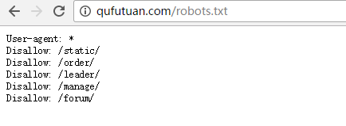
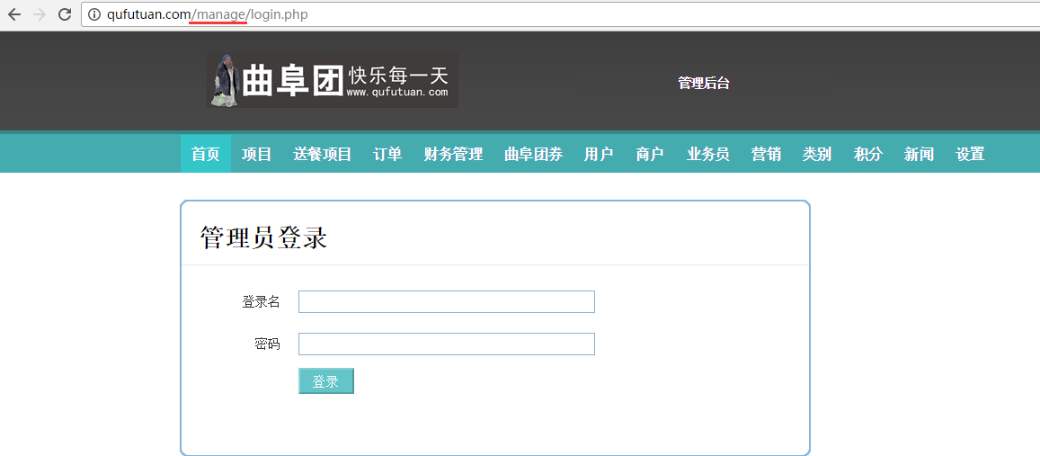
敏感目录
举例
Notes:
robots 机器人
一般情况下robot.txt文件会以User-agent:开头，该项的值用于描述搜索引擎机器人robot的名字
一般情况下robot.txt文件会以User-agent:开头，该项的值用于描述搜索引擎机器人robot的名字。例如User-agent:Baiduspider，就是针对百度蜘蛛进行的协议约束，robots.txt文件中至少要有一条User-agent记录。如果该项的值设为*（通配符），则该协议对任何搜索引擎机器人均有效。如果使用通配符，这样的记录只能有一条。
参考：https://jingyan.baidu.com/article/cdddd41c47d31853ca00e147.html

Slide 14
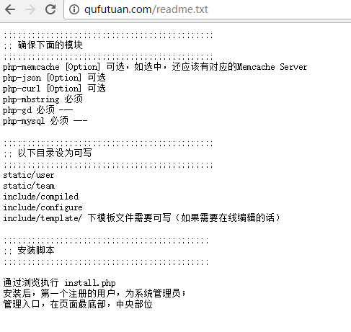
敏感目录
扫描敏感目录可以使用工具
御剑
爬行菜刀等

Slide 15
目 录
域名信息
敏感目录
端口扫描
旁站C段
整站分析

Slide 16
常用端口
——21
——22
——23
——110
——1433
——3306
——3389
——8080
——9090
FTP
SSH
Telnet
POP3
SqlServer
Mysql
Mstsc
Tomcat
WebSphere

Slide 17
端口扫描
为什么扫描端口
逐个对一段端口或指定的端口进行扫描。通过扫描结果可以知道一台计算机上都提供了哪些服务，然后就可以通过所提供的这些服务的己知漏洞就可进行攻击
怎样扫描端口
使用工具：Nmap，portscan，ntscan，telnet
Notes:
端口扫描，顾名思义，就是逐个对一段端口或指定的端口进行扫描。通过扫描结果可以知道一台计算机上都提供了哪些服务，然后就可以通过所提供的这些服务的己知漏洞就可进行攻击

Slide 18
端口扫描—Namp
Nmap，也就是Network Mapper，最早是Linux下的网络扫描和嗅探工具包。nmap是一个网络连接端扫描软件，用来扫描网上电脑开放的网络连接端。确定哪些服务运行在哪些连接端

Slide 19
Nmap 初体验
安装
配置
在环境变量中对系统变量—Path进行编辑，如安装目录为D://Programgram Files\Namp，在Path进行编辑

Slide 20
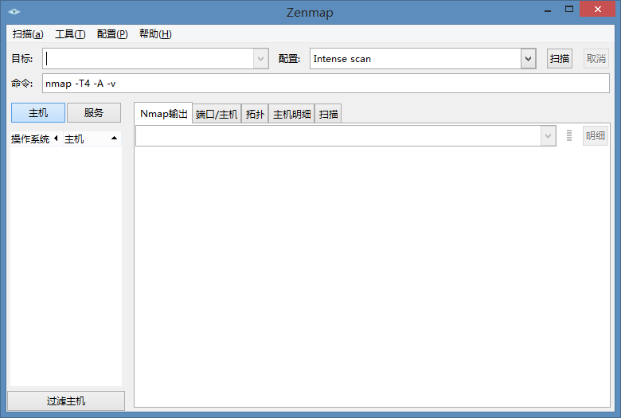
Nmap启动
命令方式
cmd---Zenmap
图形方式启动
安装目录下，
双击zenmap.exe

Slide 21
Nmap扫描方式
(1)TCP connect()端口扫描（-sT参数）
⑵ TCP同步（SYN）端口扫描（-sS参数）
⑶ UDP端口扫描（-sU参数）
⑷ Ping扫描（-sP参数）
Notes:
Ping扫描和TCP SYN扫描最为实用。Ping扫描通过发送ICMP （Internet Control Message Protocol，Internet控制消息协议）回应请求数据包和TCP应答（Acknowledge，简写ACK）数据包，确定主机的状态，非常适合于检测指定网段内正在运行的主机数量。

Slide 22
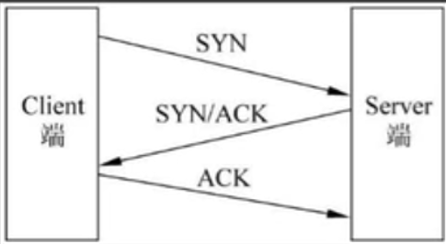
Nmap扫描——TCP Connect扫描
普通扫描方法，这种扫描方法的特点
扫描速度快，准确性高，对操作者没有权限上的要求
容易被防火墙和防入侵系统发现
运行原理
通过建立TCP的三次握手连接进行信息的传递
Client端发送SYN(synchronous建立联机) ;
Server端返回SYN/ACK，表明端口开放
Client端返回ACK (acknowledgement 确认) ，表明连接已建立
Client端主动断开连接
Notes:
TCP(Transmission Control Protocol)传输控制协议TCP是主机对主机层的传输控制协议，提供可靠的连接服务，采用三次握手确认建立一个连接：位码即tcp标志位，有6种标示：SYN(synchronous建立联机) ACK(acknowledgement 确认) PSH(push传送) FIN(finish结束) RST(reset重置) URG(urgent紧急)Sequence number(顺序号码) Acknowledge number(确认号码)第一次握手：主机A发送位码为syn＝1，随机产生seq number=1234567的数据包到服务器，主机B由SYN=1知道，A要求建立联机；第二次握手：主机B收到请求后要确认联机信息，向A发送ack number=(主机A的seq+1)，syn=1，ack=1，随机产生seq=7654321的包；第三次握手：主机A收到后检查ack number是否正确，即第一次发送的seq number+1，以及位码ack是否为1，若正确，主机A会再发送ack number=(主机B的seq+1)，ack=1，主机B收到后确认seq值与ack=1则连接建立成功。
原文链接：https://blog.csdn.net/u014507230/article/details/45310847

Slide 23
SYN扫描（TCP同步扫描-sS）
这是秘密的扫描方式之一，在Client和Server端，没有形成3次握手，所以没有建立一个正常的TCP连接，因此不被防火墙和日志所记录，一般不会在目标主机上留下任何痕迹，但是这种扫描需要管理员权限
Notes:
TCP端口扫描是通过SYN数据包进行的，用于扫描目标机器的端口上是否存在程序监听，通常意义上，普通个人机器上的某个端口如果有程序监听的话，那么它一般是系统漏洞。由于TCP是一个有连接的可靠协议，所以要使用三次握手来建立连接，三次握手的报文分别是(SYN)、(ACK SYN)和(ACK)。进行端口扫描时，首先向对方主机的某一端口发送(SYN)报文，如果对方这一端口上有程序在监听（或者说存在漏洞），则回复(SYN ACK)报文，否则回复(RST)报文。据此就可以判断对方端口上是否有程序在监听了，或者是否存在漏洞了。

Slide 24
UDP端口扫描（-sU参数）
UDP端口扫描
通过普通数据包进行，也是用于扫描对方端口上是否有程序在运行，如果普通个人机器上存在这样的端口，那一般也是系统漏洞
对于UDP来说，不存在监听这个概念，因为它是无连接不可靠的协议，发送数据包过去以后，通常也不会有任何的对等回应
UDP端口扫描主要是检测是否存在ICMP端口不可达数据包。若该数据包出现，则说明对方这一端口上没有程序在监听，或者说该端口不存在漏洞，否则就说明该端口上有程序在监听，或者说存在漏洞
Notes:
ICMP（Internet Control Message Protocol）Internet控制报文协议。它是TCP/IP协议簇的一个子协议，用于在IP主机、路由器之间传递控制消息。控制消息是指网络通不通、主机是否可达、路由是否可用等网络本身的消息。这些控制消息虽然并不传输用户数据，但是对于用户数据的传递起着重要的作用。 总结一下他们的区别了，主要是以下几点： 1. TCP是有连接的协议，而UDP是无连接的； 2. TCP扫描检测(ACK SYN)或者是(RST)报文，而UDP检测ICMP端口不可达报文； 3. TCP协议是可靠但低效的，可以有效进行端口扫描，范围广，效率低，可以应用于任何网络中；UDP协议时不可靠但高效的，范围小，效率高，一般应用于局域网内部，随着网络规模的增大，UDP端口扫描的结果准确度会越来越差，极端情况是，如果对Internet使用UDP端口扫描，所得到的结果一定不准确。

Slide 25
Ping扫描（-sP参数）

Slide 26
探测主机信息
扫描指定IP所开放的端口
nmap –sS –p 1-65535 –v 192.168.1.106
扫描www.baidu.com C段存活主机
nmap –sP www.baidu.com/24
指定端口扫描
nmap –p 80,1433,22,1521 www.baidu.com

Slide 27
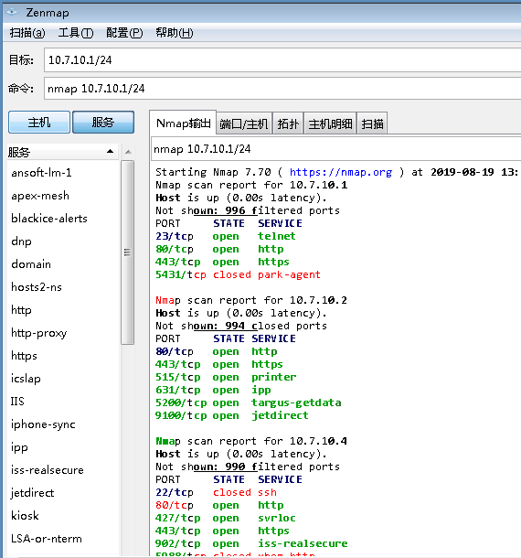

Slide 28
探测主机信息
探测主机操作系统
nmap –o www.baidu.com
全面系统探测
nmap –v –A www.baidu.com
穿透防火墙进行扫描
nmap –Pn –A www.baidu.com

Slide 29
Nmap常用扫描参数及说明
参数 | 说明
-sT | TCP Connect()扫描，这种方式会在目标主机的日志中记录大批连接请求和错误信息
-sS | 半开扫描（目标主机不记录扫描信息）
-sF -sN | 秘密FIN数据包扫描，Xmas Tree 、Null扫描模式
-sP | Ping扫描，Nmap在扫描端口时，默认都会使用ping扫描，只有主机存活，Nmap才会继续扫描
-sU | UDP扫描，但UDP扫描是不可靠的
-sA | 这项高级的扫描方法通常用来穿过防火墙的规则集
-sV | 扫描端口服务版本
-O | 启用远程操作系统检测，存在误报

Slide 30
Nmap脚本引擎
安装目录下存在Script文件夹，在Script文件夹中存在许多以.nse后缀结尾的文本文件，即Nmap自带的脚本引擎
扫描Web敏感目录
nmap –p 80 --script = http-enum.nse www.baidu.com

Slide 31
目 录
域名信息
敏感目录
端口扫描
旁站C段
整站分析

Slide 32
旁站C段
旁站：同服务器其他站点
C段：同一网段其他服务器
可借助的工具
www.webscan.cc

Slide 33
目 录
域名信息
敏感目录
端口扫描
旁站C段
整站分析

Slide 34
整站分析
脚本格式
数据库类型
防护情况
cms类型
操作系统

Slide 35
整站分析
分析脚本格式
url后加 /index.php 或index.asp 或index.jsp
查看操作系统类型
url中某些字母改为大写，仍然能访问，则判断其是Windows系统，如果不能，则是Linux系统

Slide 36
整站分析
查看防护情况：看看有没有软、硬件WAF(Web Application Firewall)
URL中输入：http://qufutuan.com/team.php?id=5175 and1=1，查看其是否有拦截，如果有，则说明有防火墙，如果没有拦截则说明没有防火墙
查看网站cms
www.yunsee.cn

Slide 37
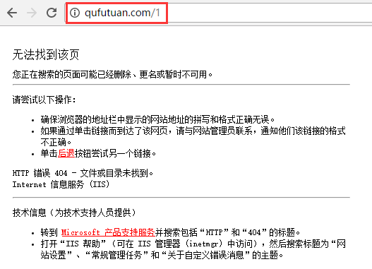
整站分析
看容器
抓包，看响应包中 server信息
输入错误url让其报错，查看是哪种Server信息

Slide 38
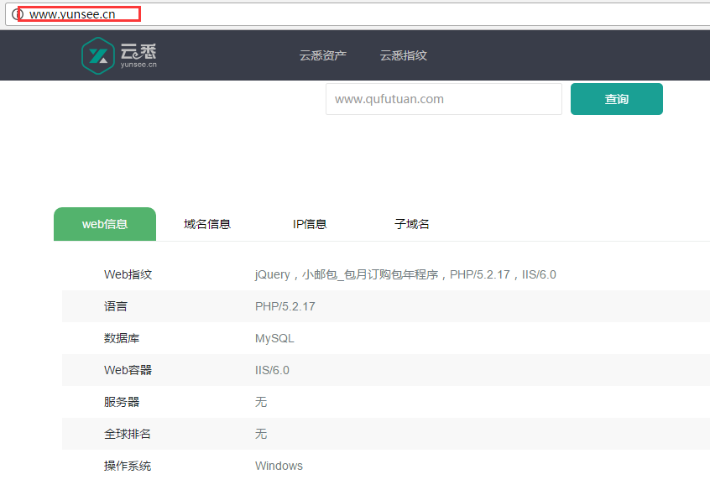
情报搜集
www.yunsee.cn

Slide 39
总结
域名信息
收集对应IP地址、子域名信息、注册人信息反查
敏感目录
哪些是敏感目录，可以借助什么工具扫描
端口扫描
常用端口和常用端口扫描工具
旁站C段
什么是旁站？什么是C段？
整站分析
操作系统、脚本类型、数据库类型、有没有WAF、CMS类型、容器类型等

Slide 40
Question

